Slide 1
알레르기 테이핑

Slide 2
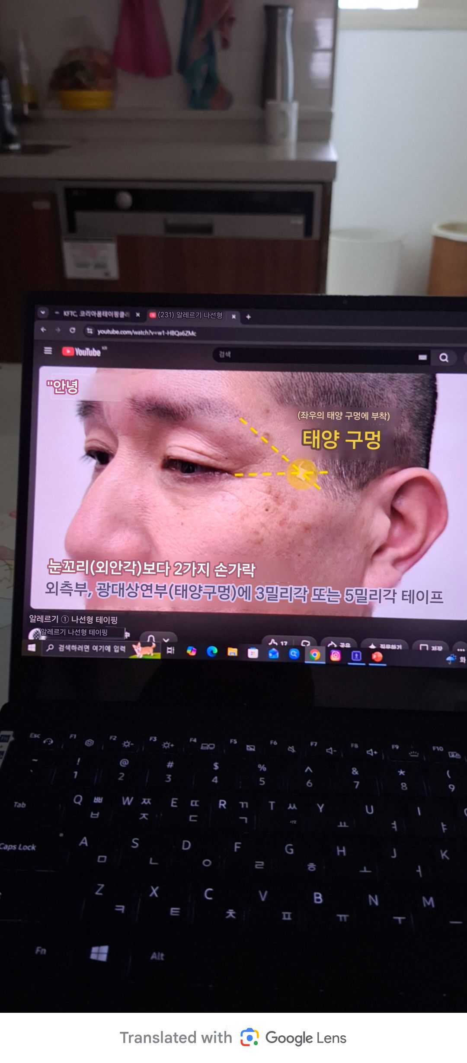
알레르기 체질 등에 의한 가려움증이나 눈, 코, 귀 등의 염증 증상 감소 목적
1. 태양혈
• 외안각 보다 손가락 2마디 외측
• 외측부, 광대 위(태양혈)에 3mm or 5mm 정사각 모양 테이핑
태양혈

Slide 3
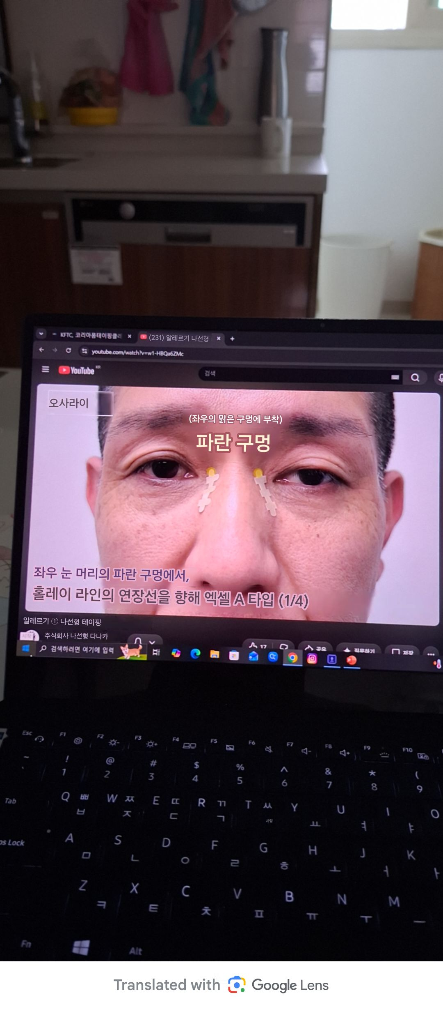
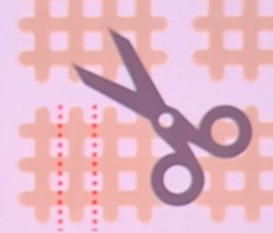
2. 청명혈
• 좌우 눈 청명혈에서 연장선을 따라 엑셀 A-type

